Slide 1

Spark Definitive Guide Chapter 01 ~ 03
Big Data Analytics – week 01

Slide 2
Agenda
01
아파치 스파크
철학, 등장배경, 역사, 현재와 미래
실행하기
02
살펴보기
아키텍처, 다양한 API, 시작하기
SparkSession, DataFrame, Operator, Spark UI, Example
03
기능 둘러보기
spark-submit, Dataset, Streaming, Machine Learning, RDD
SparkR, Spark-Packages

Slide 3
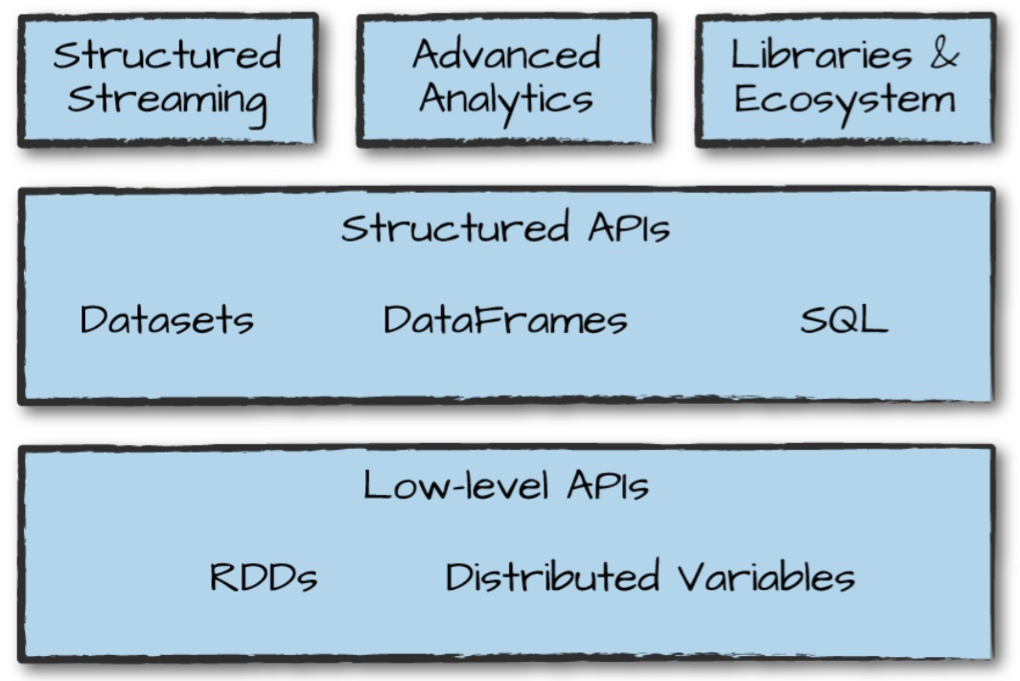
Chapter 1. 아파치 스파크란
1.1 아파치 스파크의 철학
스파크는 빅데이터를 위한 통합 컴퓨팅 엔진과 라이브러리 집합
- 통합 : 일관성있는 API로 사용 가능하게 ※ 언어 (파이썬, 자바, 스칼라, R) 다양한 환경(단일 노트북 ~ 수천대 서버)
- 컴퓨팅 엔진 : 처리에 집중. 저장소X, 특정 저장소 선호X ※ 대부분의 시스템들은 여러 저장소에 혼재되어 저장
- 라이브러리 : 클러스터 환경에서 병렬로 처리하는 라이브러리 집합 Core, Spark SQL, MLlib, Spark Streaming (Structured Streaming), GraphX, spark-packages

Slide 4
Chapter 1. 아파치 스파크란
1.2 스파크의 등장 배경
데이터 수집 비용이 저렴해짐에 따라 클러스터 컴퓨팅 필요
- 저장기술 발달 1TB 데이터를 저장하는 데 드는 비용, 14개월마다 절반으로 낮아짐
- 연산성능 정체
CPU Clock Speed ↑ (2005년 한계) → # CPU Core ↑ → # CPU ↑ → # Node ↑

Slide 5
Chapter 1. 아파치 스파크란
1.3 스파크의 역사
UC버클리 AMPLab 의 연구 프로젝트로 하둡을 대체할 범용적인 컴퓨팅 플랫폼을 설계
연구결과 1) 클러스터 컴퓨팅이 엄청난 잠재력을 가지고 있다. 데이터의 힘
연구결과 2) 맵리듀스의 난이도와 효율성 이슈. ML알고리즘별 10~20회 처리. I/O
해결책 1) 처리 단계를 간결하게 하기 위해 함수형 프로그래밍 기반 API 도입
해결책 2) 연산 단계 사이에 메모리에 저장된 데이터를 효율적으로 공유
최초에는 스파크는 배치. 이후 대화형 분석 비정형 쿼리 기능 추가. 이후 Shark 프로젝트 2011 공개
~1.0 초기 함수형 연산 관점에서 API 정의
➔ 1.0~ 구조화된 데이터를 기반으로 동작하는 신규 API인 SparkSQL 추가
➔ 이후 Dataframe, ML 파이프라인, 구조적 스트리밍 등 추가로 제공

Slide 6
Chapter 1. 아파치 스파크란
1.4 스파크의 현재와 미래
꾸준한 인기, 활용 사례 증가
UBER, NETFLIX, NASA, CERN 등 많은 곳에서 활용 중

Slide 7
Chapter 1. 아파치 스파크란
1.5 스파크 실행하기
다운로드 후 대화형 콘솔 실행
- 사전준비
. 필수 : 자바
. 선택 : 파이썬 API 위해서, 파이썬 2.7 이상, R 위해서 R 별도 설치 필요.
- 다운로드
‘Pre-build for Hadoop 2.7 and later’
- 실행하기
$ bin/spark-shell # for scala
$ bin/pyspark # for python
$ bin/spark-sql # for sql

Slide 8
Agenda
01
아파치 스파크
철학, 등장배경, 역사, 현재와 미래
실행하기
02
살펴보기
아키텍처, 다양한 API, 시작하기
SparkSession, DataFrame, Operator, Spark UI, Example
03
기능 둘러보기
spark-submit, Dataset, Streaming, Machine Learning, RDD
SparkR, Spark-Packages

Slide 9
Chapter 2. 스파크 간단히 살펴보기
2.1.1 스파크의 기본 아키텍처
클러스터 컴퓨팅을 위해 클러스터 매니저를 활용
- 컴퓨터 클러스터 : 여러 컴퓨터의 자원을 모아 하나의 컴퓨터처럼 사용할 수 있게 함
- 스파크의 역할 : 클러스터 구성와 더불어 클러스터의 작업을 조율할 프레임워크 필요
- 클러스터 매니저 : 사용자가 제출한 앱을 클러스터 상에 자원을 할당하고 작업을 처리.
스파크는 사용 가능한 자원을 파악하기 위해 클러스터 매니저 사용
ex) Spark Standalone, Hadoop Yarn, Mesos

Slide 10
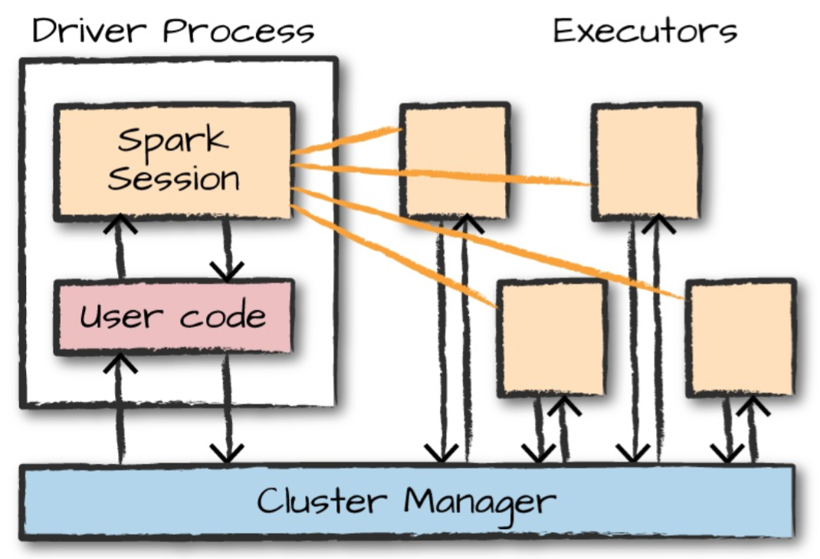
Chapter 2. 스파크 간단히 살펴보기
2.1.2 스파크 애플리케이션
하나의 드라이버와 여러 개의 익스큐터로 구성된 스파크 애플리케이션
- 드라이버 : main()함수 실행, 앱정보 유지 관리, 입력에 대한 응답, 전반적인 익스큐터 프로세스 작업과 관련된 분석, 배포, 스케줄링
- 익스큐터 : 드라이버가 할당한 작업 수행. 1) 코드 실행, 2) 진행 상황 드라이버에 보고
※ 로컬모드 : 드라이버와 익스큐터를 단일 머신에서 스레드 형태로 실행

Slide 11
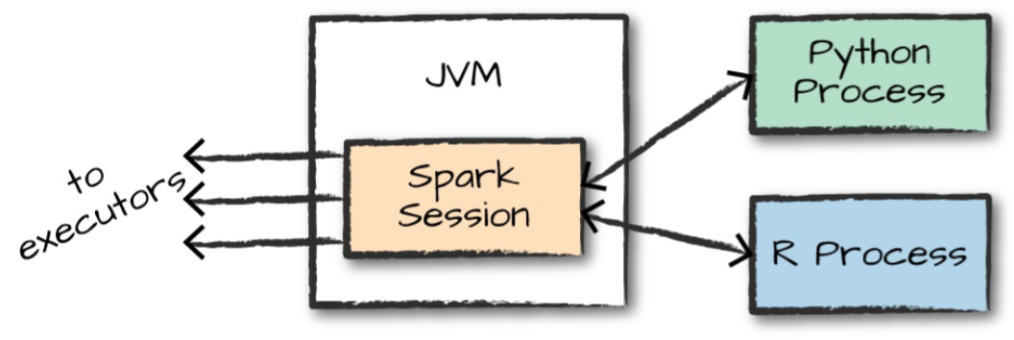
Chapter 2. 스파크 간단히 살펴보기
2.2 스파크의 다양한 언어 API
스파크는 스칼라, 자바, 파이썬, R 등 다양한 API를 지원
구조적 API만으로 작성된 코드는 언어에 상관없이 유사한 성능 발휘
스파크는 사용자를 대신해 파이썬이나 R로 작성한 코드를 익스큐터에서 실행할 수 있도록 코드 변환
- 스칼라 : 스파크는 스칼라로 개발됨. 기본 언어
- 자바 : 스칼라는 JVM에서 구동
- 파이썬 : 스칼라의 거의 모든 구조를 지원
- SQL : ANSI SQL 2003 일부 지원
- R : SparkR, sparklyr 두 패키지를 통해 지원

Slide 12
Chapter 2. 스파크 간단히 살펴보기
2.3 스파크 API
두가지 형태의 API를 제공
- 비구조적 API : 저수준
- 구조적 API : 고수준

Slide 13
Chapter 2. 스파크 간단히 살펴보기
2.4 스파크 시작하기
대화형 모드 및 애플리케이션 제출 형태로 스파크 시작할 수 있다
- 대화형 모드 :
$ bin/spark-shell
- SparkSession 자동 생성 (변수명 spark)
- 애플리케이션 제출 :
$ bin/spark-submit
- 클러스터 매니저에 jar 형태로 패키징한 스파크 애플리케이션을 제출
- SparkSession은 애플리케이션 내에서 직접 생성

Slide 14
Chapter 2. 스파크 간단히 살펴보기
2.5 SparkSession
스파크 앱은 SparkSession 을 통해 제어
> val myRange = spark.range(1000).toDF(“number”) # DataFrame
- number 컬럼에 0~999의 값이 들어 있는 테이블과 유사
- 숫자들은 분산 컬렉션으로 표현
- 클러스터에서 실행 시 서로 다른 익스큐터에 존재
- SparkSession : Spark App = 1 : 1

Slide 15
Chapter 2. 스파크 간단히 살펴보기
2.6 DataFrame
대표적인 구조적 API, DataFrame
- 스키마 : 컬럼과 컬럼의 타입을 정의한 목록
- DataFrame : 컬럼에 이름을 붙인 스프레드시트와 유사. 단일 컴퓨터에 저장하기에
너무 크거나 계산에 오래 시간이 걸리기 때문에 여러 컴퓨터에 분산
- R, Python의 DataFrame : 유사한 자료구조 존재하지만, 단일 노드에서 사용. 쉽게 변환 가능
- 파티션 : 클러스터의 물리적 머신에 존재하는 로우의 집합. 적당한 사이즈(청크) 단위로 데이터 분할
파티션이 1개 또는 익스큐터가 1개라면 병렬성은 1.
DataFrame을 사용하면 파티션을 수동 혹은 개별적으로 처리할 필요 없음.
스파크가 처리 방법을 결정함

Slide 16
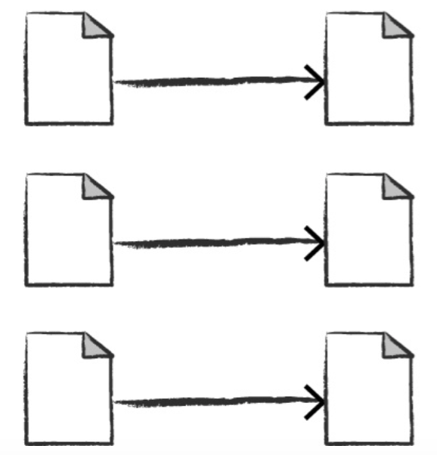
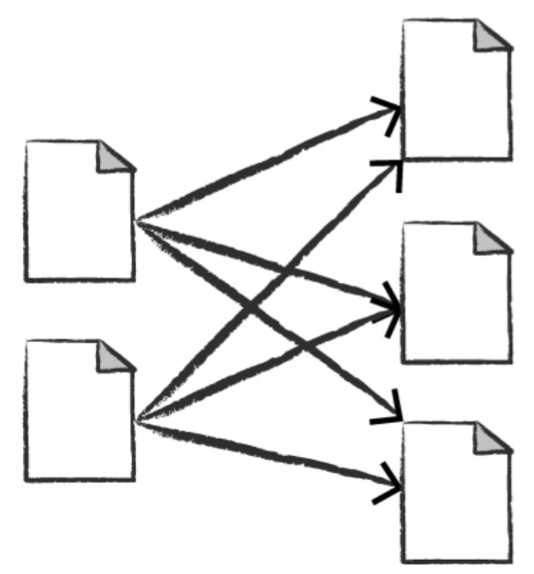
Chapter 2. 스파크 간단히 살펴보기
2.7 트랜스포메이션
데이터 변환을 위해 트랜스포메이션 연산 사용
- 스파크의 핵심 데이터 구조는 불변성을 가짐. 한번 생성 후 변경X
- 트랜스포메이션 : 데이터 변경에 대한 방법을 알려줄 때 사용하는 연산. 액션 연산 없이는 실제 작업 수행 안됨
> val divisBy2 = myRange.where(”number % 2 = 0”)
- 트랜스포메이션 유형
. 좁은 의존성 : 입력 파티션이 하나의 출력 파티션에만 영향
파이프라이닝을 자동으로 수행.
여러 필터를 지정하는 경우 모든 작업이 메모리에서 수행
. 넓은 의존성 : 하나의 입력 파티션이 여러 출력 파티션에 영향
(ex. 셔플. 셔플의 결과는 파일로 저장)

Slide 17
Chapter 2. 스파크 간단히 살펴보기
2.7.1 지연 연산
스파크가 연산 그래프를 처리하기 직전까지 기다린다
- 스파크는 특정 연산이 내려진 즉시 데이터를 수정하지 않고,
원시 데이터에 적용할 트랜스포메이션의 실행 계획을 생성
- 액션 처리시 트랜스포메이션을 간결한 물리적 실행 계획으로 컴파일하여 최적화
ex) 조건절 푸시다운 : 필터 조건을 데이터소스로 위임

Slide 18
Chapter 2. 스파크 간단히 살펴보기
2.8 액션
액션 명령을 통해 실제 연산을 수행
- 액션 : 일련의 트랜스포메이션으로부터 결과를 계산하도록 지시하는 명령
> divisBy2.count()
- 액션의 유형
.콘솔에서 데이터 조회 (show)
.언어별 네이티브 객체에 데이터를 모으기 (collect)
.출력 데이터소스에 저장 (save)

Slide 19
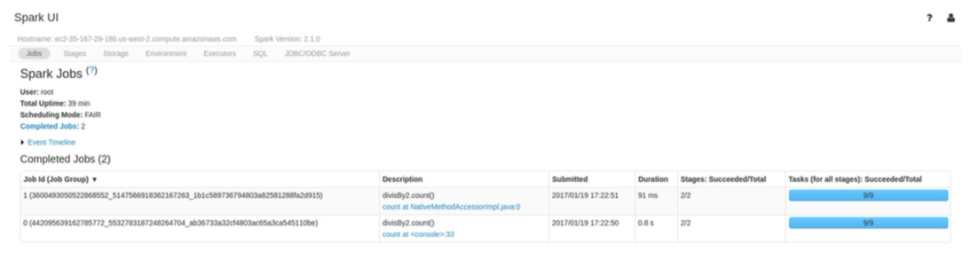
Chapter 2. 스파크 간단히 살펴보기
2.9 스파크 UI
스파크 잡의 진행 상호아을 모니터링할 때 사용
- 드라이버 프로세스에서 제공. 기본 포트는 4040
- 스파크 잡의 상태, 환경 설정, 클러스터 상태 등의 정보 확인
- 태스크 수, 스테이지 수 등도 확인 가능

Slide 20
Chapter 2. 스파크 간단히 살펴보기
2.10 종합 예제
> val flightData2015 = spark # SparkSession
.read # DataFrameReader 리턴
.option(“inferSchema”, “true”) #스키마 추론 기능 사용, 적은 양의 데이터를 조회
.option(“header”, “true”) # 첫 줄을 헤더로 지정
.csv(“/data/flight-data/csv/2015-summary.csv”)
> flightData2015.take(3) # 액션 Array( […,...,...], [...,...,...], ... )
> flightData2015.sort(“count”).explain() # 계보나 실행 계획 확인 가능.
※ 계보를 통해 입력 데이터에 수행한 연산을 전체 파티션에서 어떻게 재연산하는지 알 수 있다.
함수형 프로그래밍에서는 항상 같은 입력에 같은 출력을 보장함.
> spark.conf.set(“spark.sql.shuffle.partitions”, “5”) #셔플 후 파티션 수 결정. Default:200
※ 물리적 데이터를 직접 다루지 않음. 설정을 통해 물리적 실행 특성을 제어

Slide 21
Chapter 2. 스파크 간단히 살펴보기
2.10.1 DataFrame과 SQL
DataFrame을 테이블이나 뷰(임시 테이블)로 등록한 후 SQL 사용 가능 (성능 저하 없음)
- DataFrame API vs SQL
> flightData2015.createOrReplaceTempView(“flight_data_2015”)
> val dataFrameWay = flightData2015.groupBy(`DEST_COUNTRY_NAME).count()
> val sqlWay = spark.sql(“““SELECT DEST_COUNTRY_NAME, count(1) FROM flight_data_2015 GROUP BY DEST_COUNRY_NAME”””)
- 함수 in DataFrame and SQL
> Import org.apache.spark.sql.functions.max
> flightData2015.select( max(“count”) ).take(1)
> spark.sql(“SELECT max(count) from flight_data_2015”).take(1)

Slide 22
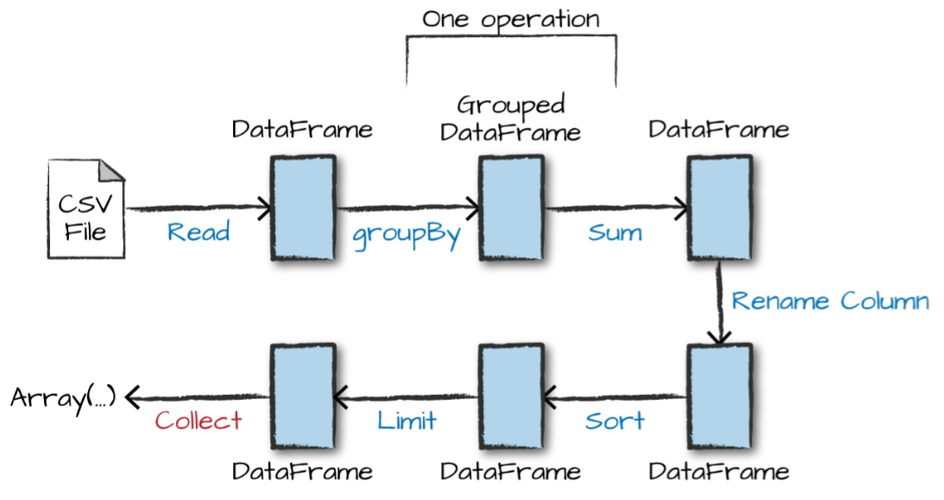
Chapter 2. 스파크 간단히 살펴보기
2.10.1 DataFrame과 SQL
- explain 메서드가 출려하는 실제 실행 계획은 물리적인 실행 시점에서 수행하는 최적화
SQL, DataFrame 각 연산에 대해 실행 계획이 같다는 것은 결국 같은 성능을 기대할 수 있음
- 실행 계획은 ‘개념적 계획’과 정확하게 일치하지 않지만 모든 부분을 포함하고 있다
- 실행 계획은 트랜스포메이션의 DAG 이며
액션이 호출되면 결과를 만들어낸다.
각 단계는 불변성을 가진 신규 DataFrame을 생성한다.

Slide 23
Agenda
01
아파치 스파크
철학, 등장배경, 역사, 현재와 미래
실행하기
02
살펴보기
아키텍처, 다양한 API, 시작하기
SparkSession, DataFrame, Operator, Spark UI, Example
03
기능 둘러보기
spark-submit, Dataset, Streaming, Machine Learning, RDD
SparkR, Spark-Packages

Slide 24
Chapter 3. 스파크 기능 둘러보기
3.1 운영용 애플리케이션 실행하기
spark-submit 명령을 통해 애플리케이션 코드를 클러스터에 전송해 실행 가능하다
spark-submit 명령은 애플리케이션 실행에 필요한 자원과 실행 방식 그리고 다양한 옵션을 지정할 수 있다.
$ bin/spark-submit \ --master local \ --class org.apache.spark.examples.SparkPi \ examples/jar/spark-examples_2.11-2.2.0.jar \ 10

Slide 25
Chapter 3. 스파크 기능 둘러보기
3.2 Dataset : 타입 안정성을 제공하는 구조적 API
정적 타입 코드를 지원하기 위해 고안된 스파크의 구조적 API
- 정적 타입 특성상 Java, Scala만 지원. Python, R에서는 불가
- Dataset[T] : T타입의 데이터로 구성. T는 JavaBean 또는 Case Class
- DataFrame = Dtataset[Row]

Slide 26
Chapter 3. 스파크 기능 둘러보기
3.3 구조적 스트리밍
구조적 API로 개발된 배치 모드의 연산을 스트리밍 방식으로 실행할 수 있다.
> val staticDF =
spark.read.format(“csv”).
option(“header”, “true”).
option(“inferSchema”, “true”).
load(“/data/retail-data/by-day/*.csv”)
> val staticSchema = staticDF.schema
> val streamingDF =
spark.readStream
schema(staticSchema).
option(“maxFilePerTrigger”, 1).
format(“csv”).
option(“header”, “true”).
load(“/data/retail-data/by-day/*.csv”)
> streamingDF.isStreaming # true.

Slide 27
Chapter 3. 스파크 기능 둘러보기
3.3 구조적 스트리밍
구조적 API로 개발된 배치 모드의 연산을 스트리밍 방식으로 실행할 수 있다.
비즈니스 로직
> val purchase = streamingDF. selectExpr("CustomerId", "(UnitPrice * Quantity) as total_cost", "InvoiceDate"). groupBy( col("CustomerId"), window( col("InvoiceDate"), "1 day") ). sum("total_cost")
액션
> purchase. writeStream. format("memory"). queryName("customer_purchases"). outputMode("complete"). start()
확인
> spark.sql(""” select * from customer_purchases order by `sum(total_cost)` desc"""). show(5)

Slide 28
Chapter 3. 스파크 기능 둘러보기
3.4 머신러닝과 고급 분석
MLlib을 사용해 머신러닝 수행 가능
전처리, 멍잉(랭글링), 모델 학습/예측, 분류, 회귀, 군집화, 딥러닝 등 수행 가능
K-means
i) k 개의 점을 임의로 선정(중심점, 센트로이드)
ii) 각 점들은 중심점에 가까운 곳으로 군집
iii) 군집 단위로 평균값을 구해서 새로운 중심점 구함
iv) 앞의 작업 다시. 정해진 횟수 또는 정해진 값으로 수렴할때까지.

Slide 29
Chapter 3. 스파크 기능 둘러보기
3.4 머신러닝과 고급 분석
MLlib을 사용해 머신러닝 수행 가능
- 범주형을 수치형으로 변환
> import org.apache.spark.ml.feature.StringIndexer
> val indexer = new StringIndexer().setInputCol(“day_of_week”).setOutputCol(“day_of_week_index”)
- 각 값을 자체 컬럼으로 인코딩
> import org.apache.spark.ml.feature.OneHotEncoder
> encoder = new OneHotEncoder().setInputCol(“day_of_week_index”).setOutputCol(“day_of_week_encoded”)
- 스파크의 모든 머신러닝 알고리즘은 수치형 벡터 타입을 입력으로 사용
> import org.apache.spark.ml.feature.VectorAssembler
> val vectorAssembler = new VectorAssembler().setInputCols( Array(”UnitPrice”, Quantity”, “day_of_week_encoded”) ).setOutputCol(“features”)

Slide 30
Chapter 3. 스파크 기능 둘러보기
3.4 머신러닝과 고급 분석
MLlib을 사용해 머신러닝 수행 가능
- 학습 데이터셋 준비과정
trasformer를 데이터셋에 fit ➔ fittedPipeline
데이터 변환 ➔ transformedTraining
- 파이프라인으로 설정
> import org.apache.spark.ml.Pipeline
> val transformationPipeline = new Pipeline().setStages(Array(indexer, encoder, vectorAssembler))
> val fittedPipeline = transformationPipeline.fit(trainDatFrame)
> val transformedTraining = fittedPipeline.transform(trainDataFrame)

Slide 31
Chapter 3. 스파크 기능 둘러보기
3.4 머신러닝과 고급 분석
MLlib을 사용해 머신러닝 수행 가능
- 모델 준비 과정
1) 학습되지 않은 모델 초기화 : 알고리즘명
2) 모델 학습 : 알고리즘명+’Model’
> import org.apache.spark.ml.clustering.KMeans
> val kmeans = new KMeans().setK(20).setSeed(1L)
> val kmModel = kmeans.fit(transformedTraining)

Slide 32
Chapter 3. 스파크 기능 둘러보기
3.5 저수준 API
스파크의 거의 모든 기능은 RDD를 기반으로 만들어졌다.
- RDD를 이용해 파티션과 같은 물리적 실행 특성을 결정할 수 있으므로 DF보다 더 세밀한 제어 가능
- 기본적으로 최근에는 RDD를 사용하지 않지만 비정형 데이터나 정제되지 않은 원시 데이터를 처리해야 할 때 RDD 사용
- 드라이버의 메모리에 저장된 원시 데이터를 병렬처리하는 데 RDD 사용 가능
> spark.sparkContext.parallelize( Seq(1, 2, 3) ).toDF()
- Python 에도 RDD 존재하지만 동일하지 않음. 세부 구현 방식에서 차이를 보임

Slide 33
Chapter 3. 스파크 기능 둘러보기
3.6 SparkR
SparkR을 통해 R 언어 사용 가능
- SparkR은 파이썬 API와 매우 유사
- 파이썬에서 사용할 수 있는 대부분 기능은 SparkR에서도 사용 가능
> library(SparkR)

Slide 34
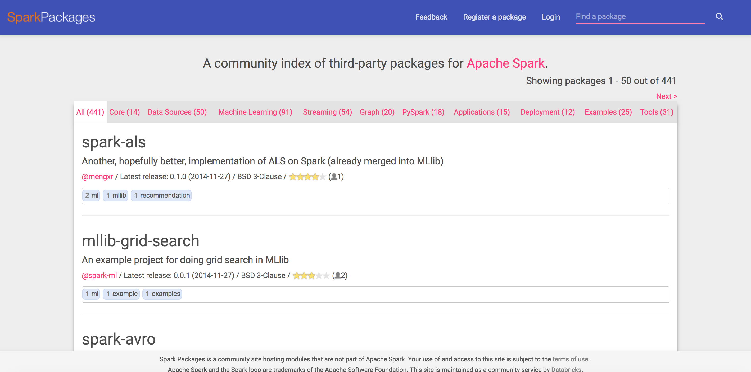
Chapter 3. 스파크 기능 둘러보기
3.7 스파크의 에코시스템과 패키지
스파크 패키지 저장소에 다양한 패키지 에코시스템 존재
- 2017년 12월 기준 300여개 패키지 존재
- spark-packages.org

Slide 35
END

Slide 36
추가 주제
클러스터 컴퓨터란
빅데이터와 데이터 로컬리티
하둡 에코시스템 스택, BDAS
스칼라 기본 문법

